Slide 1


التربية الرياضية
الصف الثالث
الفصل الأول/الوحدة الثانية
التنطيط
كرة السلة

Slide 2




الدرس
5
الصف الثالث
الفصل الأول/الوحدة الثانية
التنطيط
النقاط الفنية والتعليمية
هدف الدرس:
يطبق مهارة التنطيط بطريقة صحيحة.
فيديو تعليمي
التقييم الذاتي

Slide 3
الدرس
5
الصف الثالث
الفصل الأول/الوحدة الثانية
التنطيط
النقاط الفنية والتعليمية :
النقاط الفنية:
الدفع المتتابع للكرة وتوجيهها إلى الأرض بواسطة الأصابع.
أصابع اليد تكون متباعدة للسيطرة على أكبر مساحة من الكرة لتوجيهها وتشير للأمام في اتجاه حركة الكرة.
حركة الدفع بالأصابع وتتابع ثني ومد الرسغ والذراع بانسيابية وتوافق.
التنطيط خارج القدم المتقدمة وللمحاورة المنخفضة تكون الكرة قريبة من الجسم.
النقاط التعليمية :
(جلوس تربيع. مسك الكرة) تنطيط الكرة بجانب الجسم باليد اليمين ثم باليد اليسرى.
(جلوس طويل . مسك الكرة ) تنطيط الكرة بجانب الجسم باليد اليمين ثم باليد اليسرى.
(جثو. مسك الكرة) تنطيط الكرة بجانب الجسم باليد اليمين ثم باليد اليسرى.
(الوقوف . مسك الكرة) تنطيط الكرة بجانب الجسم باليد اليمين ثم باليد اليسرى.
(الوقوف . مسك الكرة) تنطيط الكرة داخل الطوق (رسم دائرة بالأرض).
(الوقوف . مسك الكرة) تنطيط الكرة خارج الطوق بشكل دائري حول الطوق.
(الوقوف . مسك الكرة) تنطيط الكرة مع المشي للأمام.
(الوقوف . مسك الكرة) تنطيط الكرة مع الجري للأمام.

Slide 4
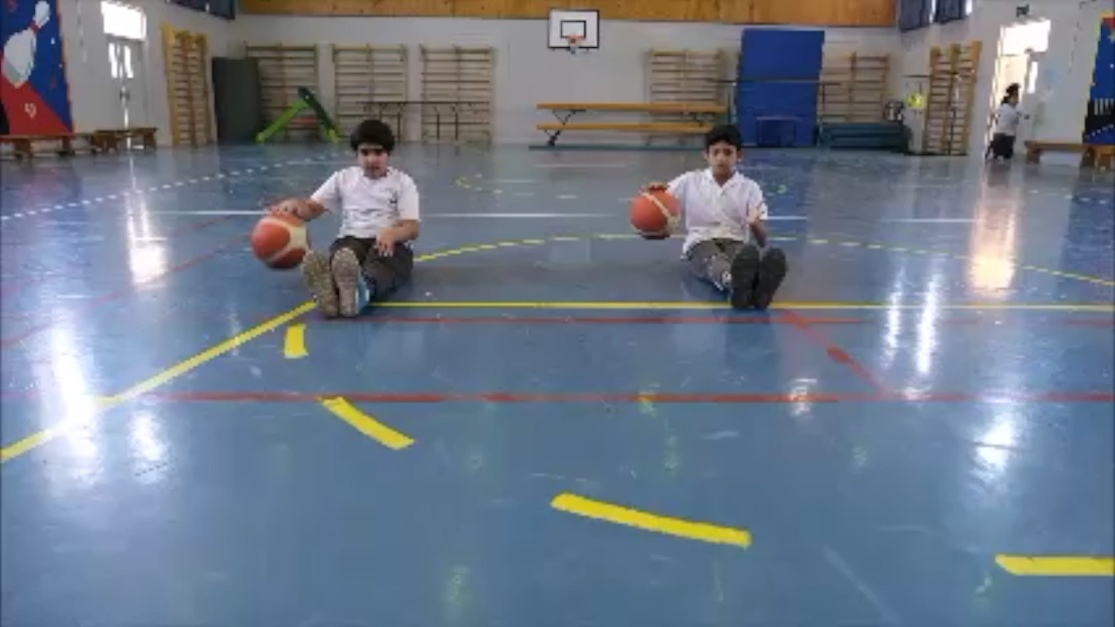
الدرس
5
الصف الثالث
الفصل الأول/الوحدة الثانية
التنطيط

Slide 5
الدرس
5
الصف الثالث
الفصل الأول/الوحدة الثانية
التنطيط
التقييم الذاتي
ضع علامة صح( √) أو خطأ( X) أمام العبارات التالية :
1- ( ) عند التنطيط تكون أصابع اليد متقاربة للسيطرة على الكرة.
2- ( ) نراعي عند التنطيط تتابع ثني ومد الرسغ والذراع بانسيابية وتوافق.
3- ( ) من النقاط الفنية للتنطيط حركة دفع الكرة بالقدم.
4- ( ) من النقاط الفنية للمهارة تنطيط الكرة خارج القدم المتقدمة.
5- ( ) المحاورة المنخفضة تكون الكرة قريبة من الجسم.

Slide 6
الدرس
5
الصف الثالث
الفصل الأول/الوحدة الثانية
التنطيط
الإجابة
ضع علامة صح( √) أو خطأ( X) أمام العبارات التالية :
1- ( X) عند التنطيط تكون أصابع اليد متقاربة للسيطرة على الكرة.
2- ( ) نراعي عند التنطيط تتابع ثني ومد الرسغ والذراع بانسيابية وتوافق.
3- (X ) من النقاط الفنية للتنطيط حركة دفع الكرة بالقدم.
4- ( ) من النقاط الفنية للمهارة تنطيط الكرة خارج القدم المتقدمة.
5- ( ) المحاورة المنخفضة تكون الكرة قريبة من الجسم.

Slide 7


الدرس
5
الصف الثالث
الفصل الأول/الوحدة الثانية
التنطيط
بارك الله فيك
يا بطل
لقد أنهيت الدرس بنجاح

